Slide 1
Anders zijn is normaal
Lesduur: 30 minuten
(met uitbreiding 45 minuten)

Slide 2
Wat gaan we doen?
  Leerdoelen
  Stripverhaal Hond Aap
  Evaluatie
  Uitbreiding Teken jezelf met vier armen!

Slide 3
Leerdoelen
  Jullie ontdekken dat iedereen uniek is.
  Jullie praten over wat nummers voor mensen kunnen betekenen.
  Jullie vertellen positieve dingen over een klasgenoot.
  Jullie tekenen een klasgenoot en laten zien dat iedereen erbij hoort

Slide 4
Introductie
  Zijn we allemaal hetzelfde?
  Wat maakt jou bijzonder?
  Moet je op anderen lijken om erbij te horen?

Slide 5
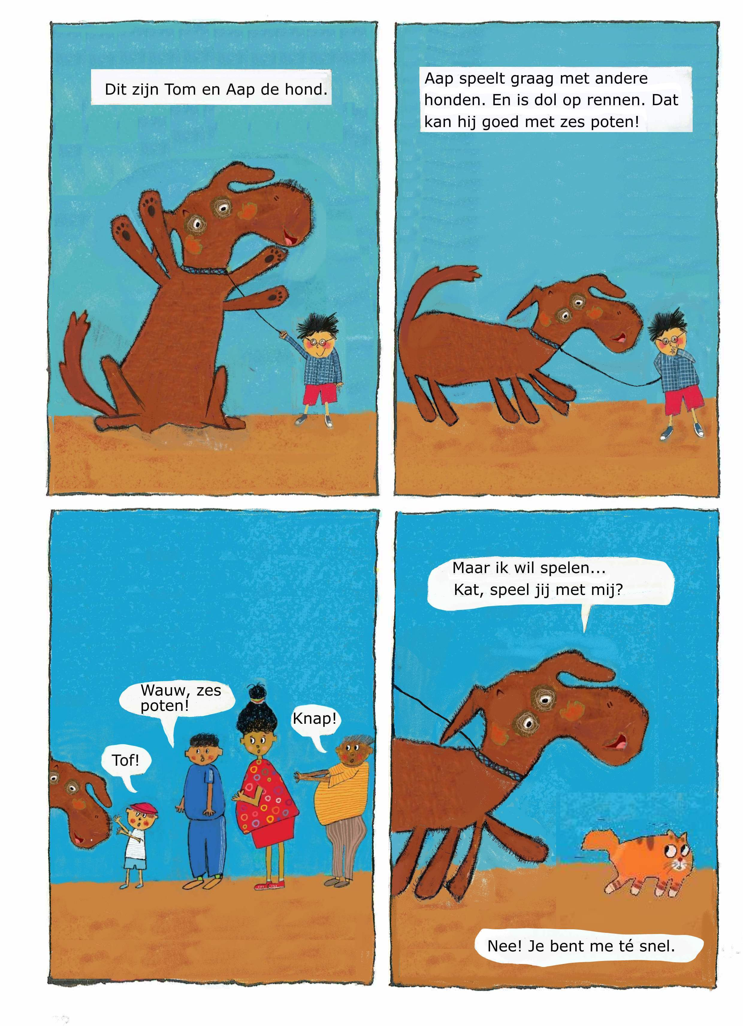
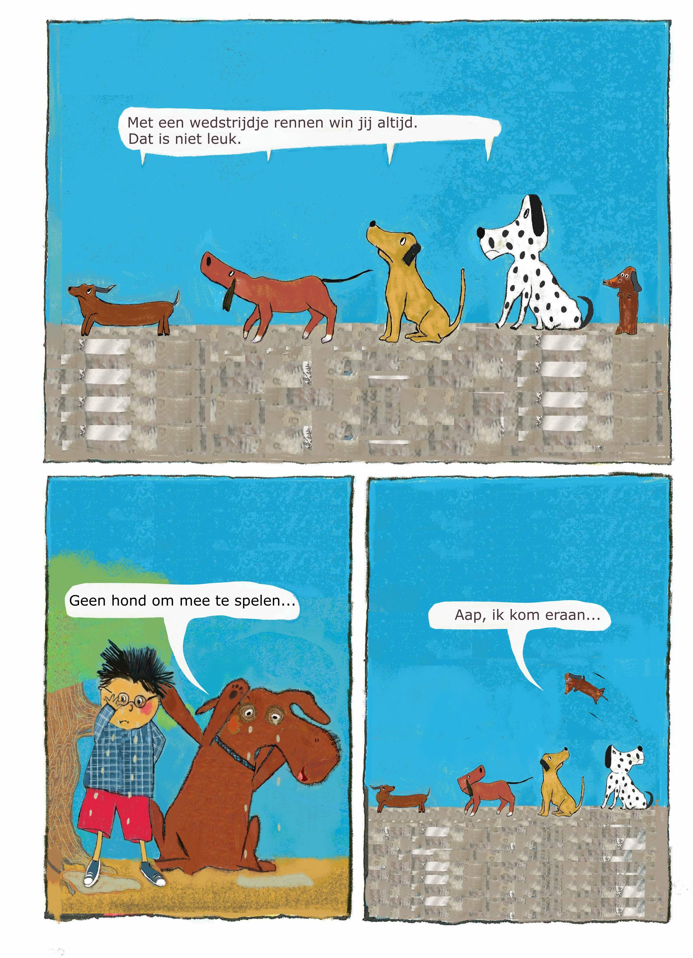
Stripverhaal
.

Slide 6
Stripverhaal
Hoe voelde de hond Aap zich?
Waarom praten de mensen tegen Aap?
Wat denk je dat Tom hiervan vindt?
Waarom wilden de kat en de honden niet met Aap spelen?
Lijken alle andere honden wel op elkaar?
Wat vinden wij daarvan?
Wat kunnen wij doen als we zien dat iemand wordt buitengesloten?
Wat zullen we afspreken als zoiets gebeurt in onze klas

Slide 7
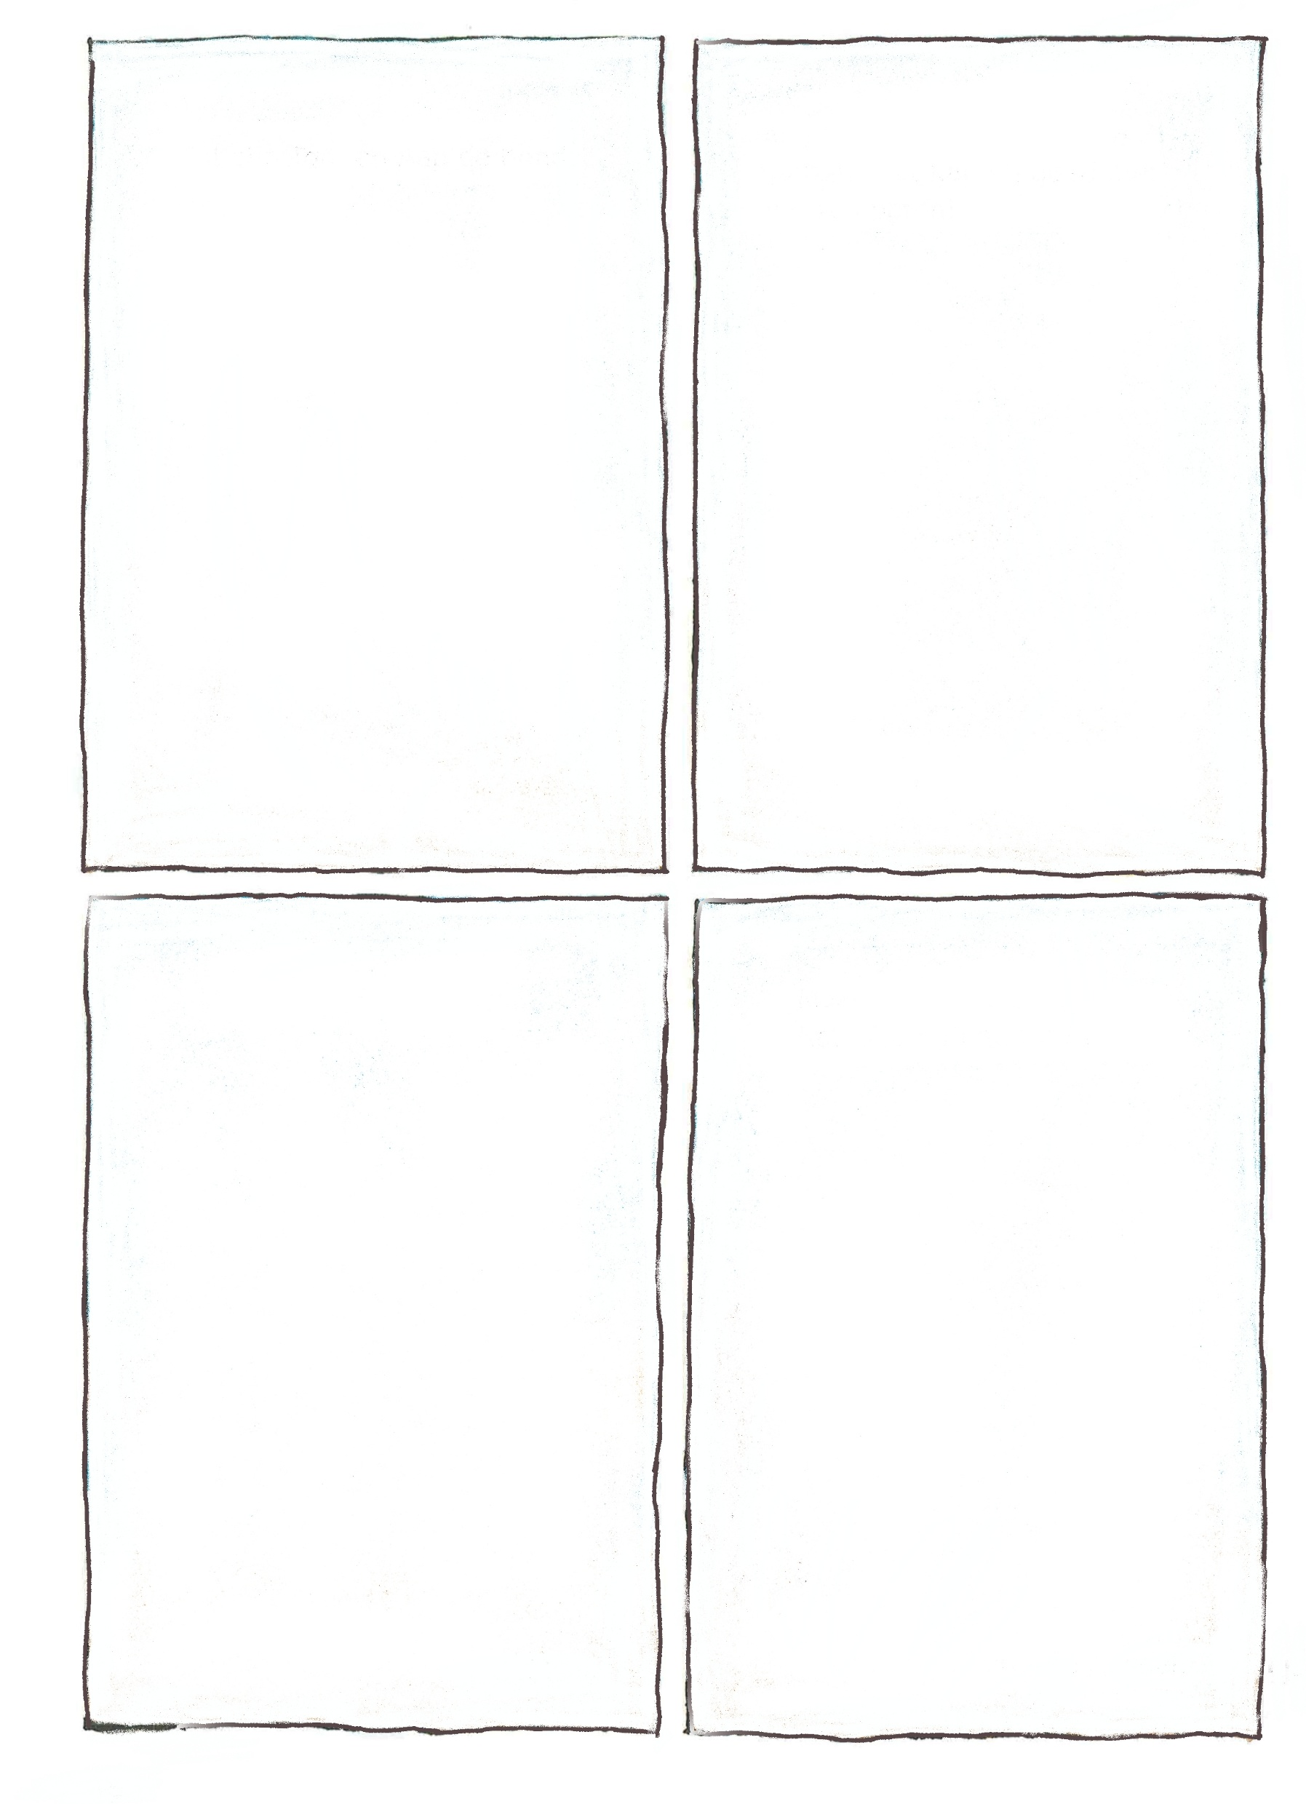
Stripverhaal
Wat gaan Teckel en Aap samen doen?
Gaan de andere honden en mensen nu wél met Aap en de kleine teckel spelen?
Bedenk eerst wat je personages zeggen.
Teken daarna de tekstballonnen en maak je strip af

Slide 8
Evaluatie
  Wat heb je geleerd?

Slide 9
Uitbreiding – Teken jezelf nét iets anders
  Hoe zou jij eruitzien met vier armen?
  Wat zou je allemaal kunnen doen met je extra armen?
  Zou je het handig vinden om drie of vier armen te hebben?
  Hoe laat je zien dat je erbij hoort, ook als je anders bent dan anderen?
  Opdracht: Teken jezelf met vier armen en laat zien wat je met je extra armen zou doen.

